Slide 1
Особенности социальных коммуникаций молодежи и ее вовлечения в осуществление публичной власти
Фальков Валерий Николаевич,
ректор ТюмГУ
2 июля 2013, г. Тюмень
«Губернаторские чтения»

Slide 2
Молодежь & мобильный телефон, Интернет и социальные сети
Социальные сети сегодня существенно влияют не только
на изменение рыночных отношений, но и на характер взаимоотношений
«власть – общество»
2 июля 2013, г. Тюмень
«Губернаторские чтения»

Slide 3
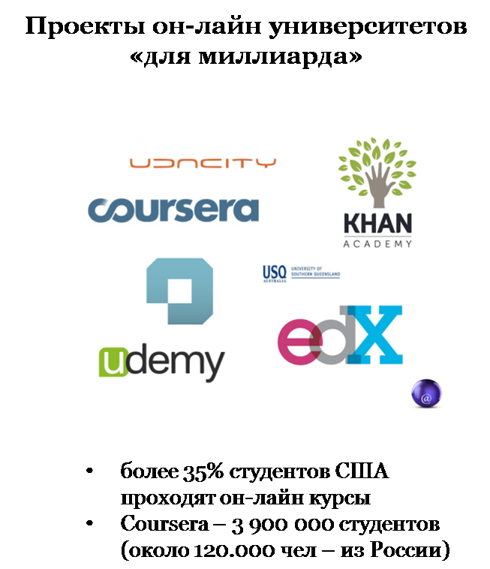
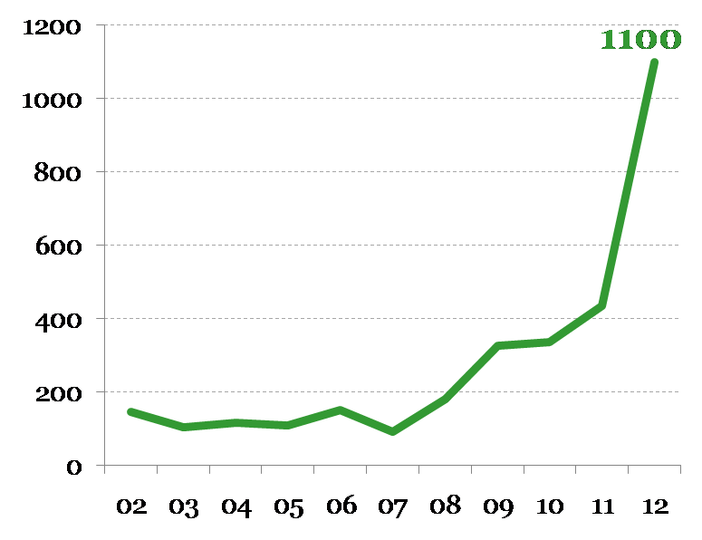
«Цифровая революция»
в образовании
Инвестиции в новые образовательные технологии и проекты EdTech
Источники: National Venture Capital Association, GIGAOM

Slide 4
Принципы социальных коммуникаций в молодежной среде
Признание личности
комфорт
доверие
интерес
2 июля 2013, г. Тюмень
«Губернаторские чтения»

Slide 5
Особая форма социальной молодежной коммуникации – освоение городского пространства
2 июля 2013, г. Тюмень
«Губернаторские чтения»

Slide 6
Хотели бы вы уехать за границу (за пределы бывшего СССР) на постоянное жительство?
Варианты ответа, % | 2011 | 2012 | 2013
Определенно да/скорее да | 22 | 20 | 22
Скорее нет/ определенно нет | 73 | 73 | 70
Затруднились ответить | 5 | 7 | 8
Источник: Левада-Центр. Опрос проведен
23-27 мая 2013 года среди 1601 человека в возрасте
18 лет и старше в 130 населенных пунктах 45 регионов страны.
2 июля 2013, г. Тюмень
«Губернаторские чтения»

Slide 7
Интернационализация высшего образования
Количество иностранных студентов в мире (млн.чел.)
Количество магистерских программ на английском языке
Источник: OECD, 2012

Slide 8
В какой мере вы сейчас готовы к тому, чтобы уехать за пределы бывшего СССР на постоянное жительство?
Варианты ответа, % | 1992 | 2009 | 2011 | 2012 | 2013
Собираю, оформляю документы на выезд | <1 | 1 | 1 | 1 | <1
Принял твердое решение уехать | <1 | 1 | 2 | 3 | 1
Обдумываю возможность выезда | 3 | 3 | 6 | 5 | 5
Иногда подумываю над этим | 18 | 19 | 21 | 17 | 17
Никогда не думал об этом | 79 | 78 | 69 | 68 | 73
Затрудняюсь ответить | - | - | - | 6 | 4
Источник: Левада-Центр. Опрос проведен
23-27 мая 2013 года среди 1601 человека в возрасте
18 лет и старше в 130 населенных пунктах 45 регионов страны.
2 июля 2013, г. Тюмень
«Губернаторские чтения»

Slide 9
Благодарю за внимание!
2 июля 2013, г. Тюмень
«Губернаторские чтения»

